Slide 1
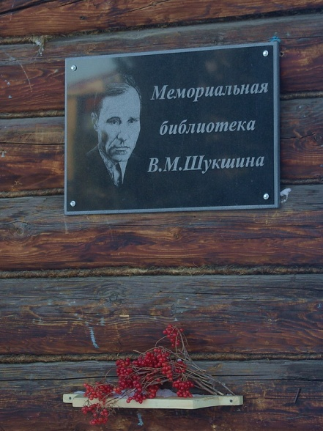
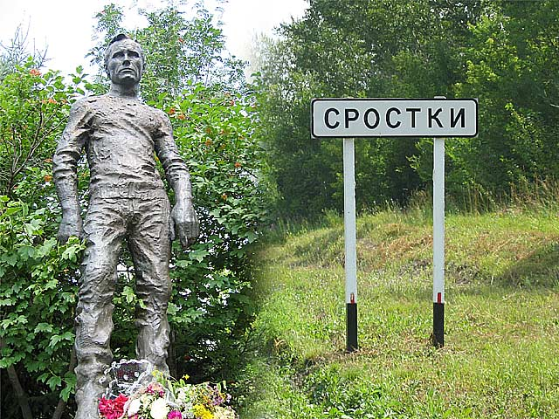
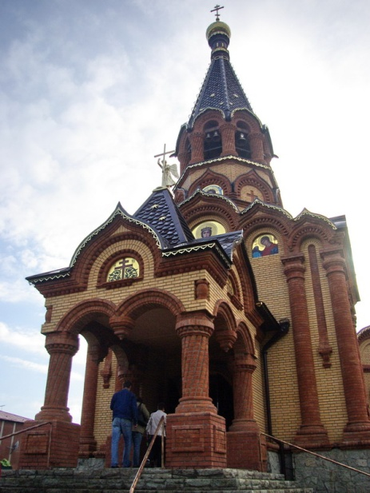
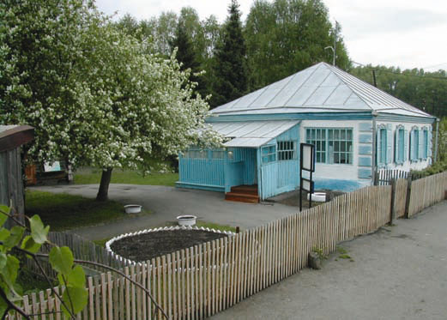
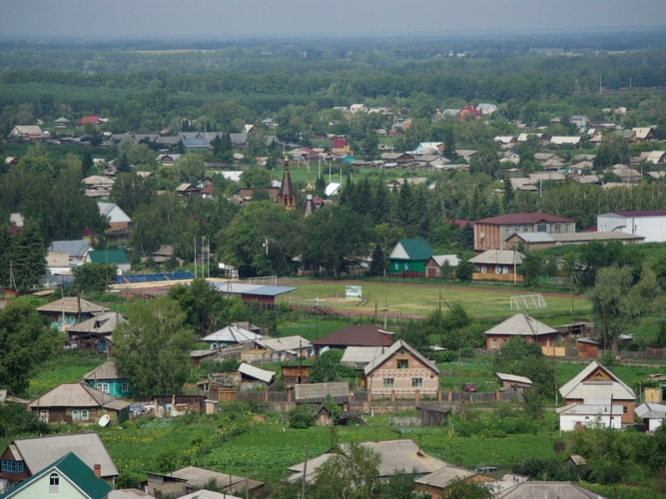
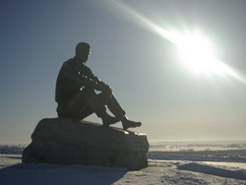
Село Сростки Алтайского края - малая родина
Василия Макаровича Шукшина
«Родина… Я живу с чувством, что когда-нибудь я вернусь на родину навсегда. Может быть, мне это нужно, чтобы постоянно ощущать в себе житейский «запас прочности», всегда есть куда вернуться, когда станет невмоготу… Я думаю, что русского человека во многом выручает сознание этого вот — есть еще куда отступать. Есть где отдышаться, собраться с духом».
В.М. Шукшин

Slide 2

Панорама села
Одни уверяют, что у села срослись все протоки Катуни, другие — что соединились Чуйский тракт и река, но в Сростках есть нечто большее. Каждый определяет это по-своему, но сотни тысяч людей уже после первого посещения этих мест считают их своими, родными.

Slide 3
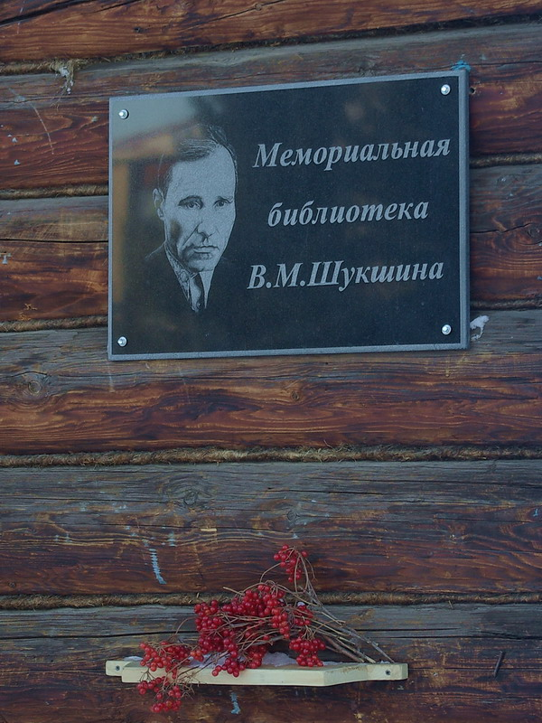
Межпоселенческая библиотека Бийского района является мемориальным памятником села Сростки – родины В. М. Шукшина - писателя, кинорежиссера, актера, заслуженного деятеля искусств РСФСР, лауреата Государственной и Ленинской премии

Slide 4
Дом куплен Василием Макаровичем Шукшиным матери, Марии Сергеевне Куксиной в 1965 г. на первый крупный гонорар за роман "Любавины". Мария Сергеевна прожила в нем с 1965 по 1972 год. Здесь в 1978 году был открыт Дом-музей В.М. Шукшина, с 1989 года является частью Музея-заповедника В.М. Шукшина.

Slide 5
Скульптура
В. М. Шукшина, автор
В. М. Клыков, расположенная на территории главного здания Всероссийского мемориального музея-заповедника В. М. Шукшина (при въезде в деревню Сростки)

Slide 6
Церковь Екатерины Великомученицы в Сростках

Slide 7
Бронзовый памятник Василию Макаровичу Шукшину открыт 25 июля 2004 г. на горе Пикет возле села Сростки, работа скульптора Вячеслава Клыкова.
Высота памятника - 8 метров, а вес вместе с постаментом, по некоторым данным, составляет более 20 тонн.

